Slide 1
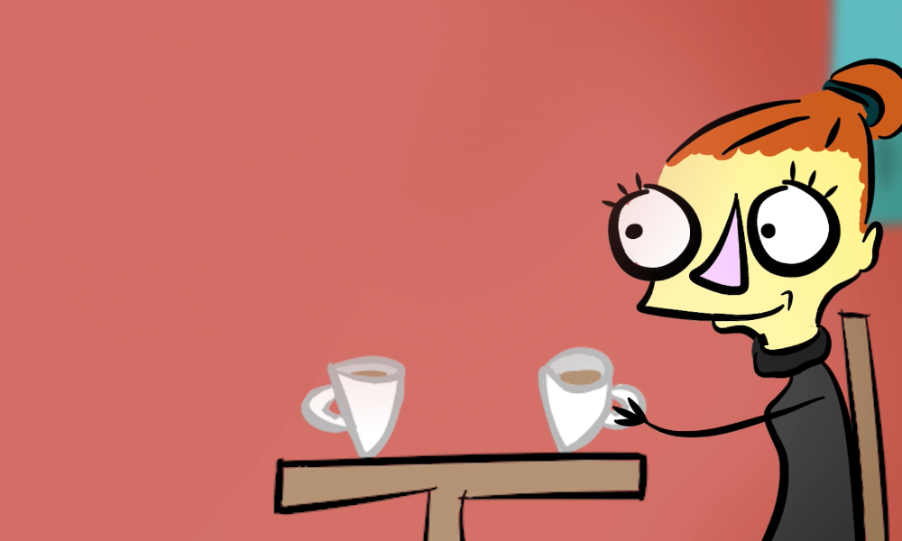
Oppitunti digipelaamisesta, osa 2
Notes:
Materiaali on tehty 9/2023.
Oppituntirakenne hankkeen materiaalien hyödyntämiseen ohjatuissa ryhmissä.
Nämä ohjeet on tehty ammattilaisten tueksi SELVIS-hankkeessa tuotettujen materiaalien kanssa työskentelyyn.
Tätä materiaalia ei ole tarkoitettu tulostettavaksi.
Kaikki SELVIS-materiaalit löytyvät osoitteesta: ehyt.fi/selvis
Voit käyttää tätä tiedostoa kokonaan.
Voit myös poimia siitä osia,
jotka ovat hyödyksi,
kun järjestät keskusteluun painottuvaa tilaisuutta
tai oppituntia ehkäisevän päihdetyön teemoista.

Slide 2
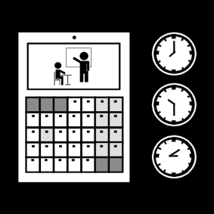
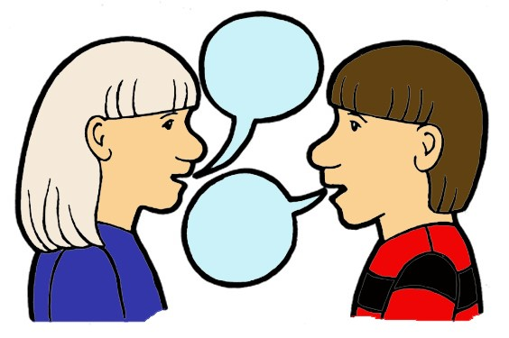
Ohjelma ja aikataulu
Sovitaan oppitunnin säännöt
Päivän aihe: Digipelaaminen
Videon katsominen
Työskentelyä
Tauko
Työskentelyä
Lopetus
Notes:
Ennen aloitusta kerro osallistujille,
mikä on tilaisuuden aihe ja
mitä tilaisuus tulee pitämään sisällään.
Kerro aikataulu ja tunnin sisältö:
ensin sovitaan oppitunnin säännöt,
seuraavaksi keskustellaan päivän aiheesta,
sitten katsotaan video aiheesta,
sen jälkeen työskennellään yhdessä,
lopuksi käydään läpi mistä osallistujat pitivät, ja mistä saa lisää tietoa?
Muokkaa tätä diaa sen perusteella,
pidättekö taukoa,
miten rytmitätte päivän,
ja kuinka paljon teillä on aikaa kullekin osiolle.

Slide 3
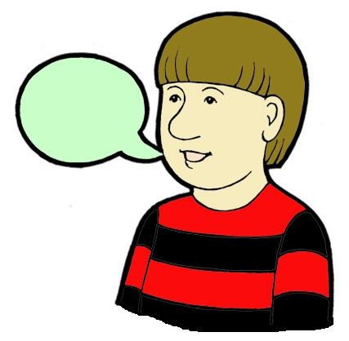
Sovitaan oppitunnin säännöt
Miten toimimme silloin, kun joku toinen puhuu?
Mitä tehdään, jos ollaan eri mieltä jostain asiasta?
Jokainen saa kertoa omista kokemuksistaan sen verran, kuin itse haluaa.
Notes:
Sovitaan oppitunnin säännöt.
Voit aloittaa ottamalla puheeksi,
miten toimitaan jos joku toinen puhuu
ja mitä tehdään jos ollaan erimieltä jostain asiasta?
Voit aloittaa keskustelun kysymällä,
millaisissa ryhmissä osallistujat ovat olleet?
Minkälainen hyvä ryhmä oli?
Laatikaa säännöt keskustelua varten ennen kuin katsotte videon.
Voitte listata yhdessä sovitut säännöt kaikkien nähtäville taululle tai paperille.
Säännöt voidaan pitää esillä ryhmien kokoontumisten aikana. Sääntöjä voivat olla esimerkiksi,
Kuuntele, kun toinen puhuu.
Kunnioita muiden mielipiteitä.
Kaikki saavat kertoa omia kokemuksia, mutta se ei ole pakollista.
Ei kysytä ”oletko sinä käyttänyt päihteitä”,
vaan annetaan jokaisen kertoa sen minkä itse haluaa.
Muiden kertomuksia ei saa kertoa eteenpäin.
Saat olla hiljaa, jos haluat.
Näin voidaan ehkäistä ennalta sitä, että kukaan kokisi oloaan loukatuksi tai noloksi keskustelun aikana.
Muistuta osallistujia: ”Sinun ei tarvitse kertoa mitä olet itse nähnyt tai kokeillut, jos et halua. Tämä sääntö koskee meitä kaikkia, myös opettajia. Ei myöskään kysytä tällaisista asioista toisiltamme,
vaan jokainen kertoo sen verran mitä itse haluaa. ”
Aihetta kannattaa pohjustaa jo edellisellä opetuskerralla ja kertoa, mitä seuraavalla tunnilla tehdään.
Joillakin oppilailla voi olla omia kokemuksia asiasta. Aiheen käsittely voi olla heille liian raskasta.
Näin he saavat mahdollisuuden keskustella asiasta etukäteen opettajan kanssa.
Lähde tähän diaan: Koulukino 2021 http://www.koulukino.fi/bombshell-hiljaisuuden-rikkojat/opettajalle-vaikean-aiheen-kasittely-opetuksessa

Slide 4
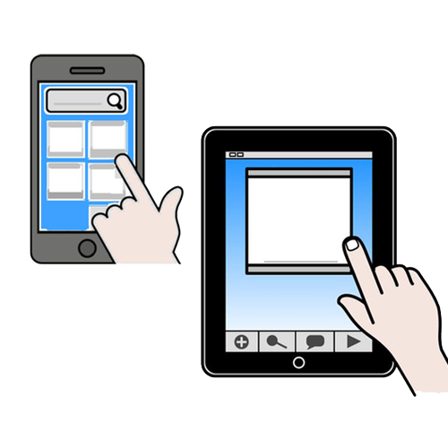
Päivän aihe on digipelaaminen.
Mitä tiedät
digipelaamisesta?
Notes:
Pohtikaa yhdessä. Voit tukea keskustelua kysymällä:
Mistä olet saanut tietosi digipelaamisesta?
Voit lisäksi kertoa osallistujille,
että tätä oppituntia varten
ei tarvitse olla tietoa tai kokemuksia digipelaamisesta.

Slide 5
Digipelaamista voi harrastaa eri tavoilla:
Kännykällä, johon on ladattu peli tai pelejä.
Tietokoneella, johon on asennettu peli tai pelejä.
Pelikonsolilla, johon on ostettu erilaisia pelejä.
Tablettitietokoneella samalla tavalla kuin kännykällä, mutta on isommalla ruudulla.
Kännykkä
Tietokone
Pelikonsoli
Tablettitietokone
Notes:
Tämän dian aikana voi kysyä osallistujilta,
millä laitteilla he ovat pelanneet digipelejä.
He voivat myös kertoa,
mitä eroa on pelata esimerkiksi kännykällä ja pelikonsolilla.

Slide 6
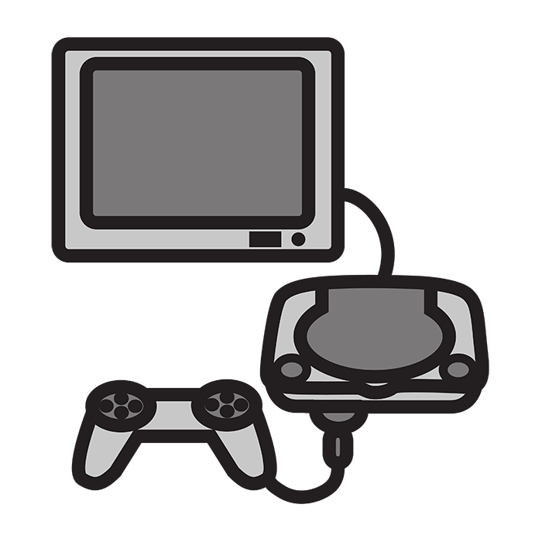
Mitkä ovat suosittuja digitaalisia pelejä tällä hetkellä?
Notes:
Lämmittelykysymys.
Jos ryhmässä on monta puheliasta osallistujaa,
kannattaa painottaa, että jokainen mainitsee vain yhden pelin.
Jos kuitenkin tuntuu, että ryhmä tarvitsee vielä lämmittelyä aiheen parissa,
voi halutessaan kertoa useamman vastauksen.
Tetris on yksi maailman suosituimmista digipeleistä,
koska se on ollut olemassa niin pitkään.
Pasianssi on Pelaajabarometrin mukaan Suomen suosituin peli.
Fortnite on ollut hyvin suosittu peli,
ja siinä oli joskus kaikkein eniten pelaajia.
Voitte yhdessä etsiä hakukoneilla,
mitkä ovat tällä hetkellä suosituimpia pelejä.

Slide 7
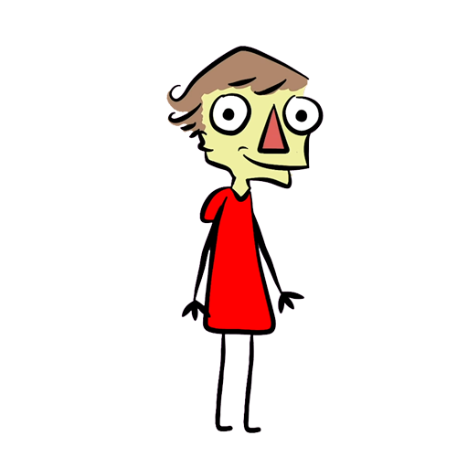
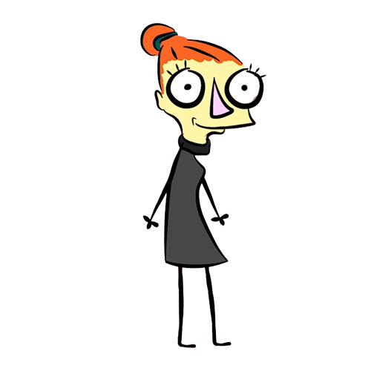
Videon hahmot:
Nuttis
18 v.
Huppis
18 v.
Video kertoo
kahdesta kaveruksesta.
He ovat viettämässä aikaa yhdessä.
Notes:
Esittele videon hahmot ennen videon katsomista.
Hahmojen iät kannattaa myös huomioida tunnin aikana, jos se sopii keskusteluunne.
Voit palata tähän diaan tarvittaessa,
tai tulostaa tämän esille tilaisuuden ajaksi.
Tämä voi helpottaa keskustelua videosta,
kun ei tarvitse muistaa hahmojen nimiä ulkoa.

Slide 8
Animaatio
Katso video tästä diasta tai mene YouTubeen täältä.
Notes:
Tätä diaa varten tarvitset toimivan nettiyhteyden.
Klikkaamalla kuvaa video lähtee käyntiin.
Voit myös näyttää videon YouTuben kautta tästä linkistä: https://youtu.be/IIVWZPA4aGE Löydät animaation ja tekstivastikkeen myös sivuilta ehyt.fi/selvis
Katsokaa yhdessä video tai lukekaa videon tekstivastike.
Sen jälkeen seuraavissa dioissa käsitellään videon teemoja eri kysymysten avulla.
Kysymykset ja vastaukset ovat vain esimerkkejä ja ehdotuksia.
Jos jokin muu asia mietityttää osallistujia,
kannattaa siitä keskustella.
Kysymyksiin ei ole yhtä oikeaa vastausta.
Voit kysymysten aikana palata videon eri kohtiin, palauttaaksesi osallistujille mieleen, mitä tilanteissa tapahtui.

Slide 9
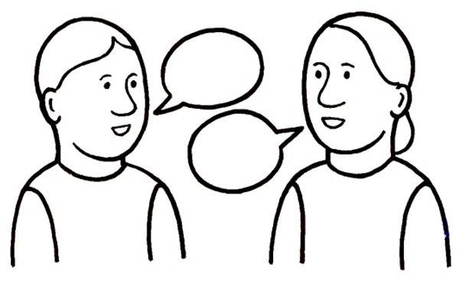
Seuraavaksi keskustelemme yhdessä videon tapahtumista

Slide 10
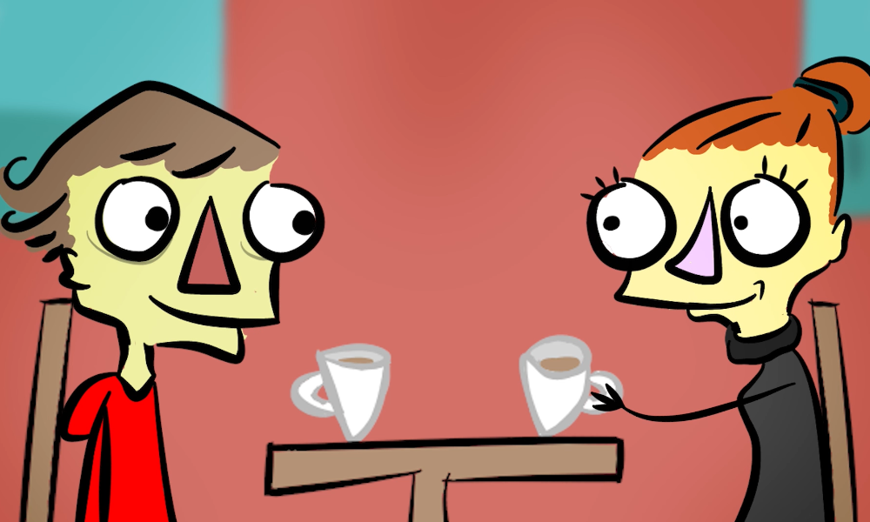
Mitä Nuttis kysyy Huppikselta?
Notes:
Pohtikaa yhdessä. Voit tukea keskustelua kysymällä:
Ovatko Nuttis ja Huppis nähnyt usein?
Kysytkö sinä usein kavereiltasi, mitä heille kuuluu?
Jos osallistujat eivät itse mainitse näitä, voit kertoa:
Rauhallinen hetki kaverin kanssa voi olla hyvä aika kertoa,
että on huolestunut toisesta.
Jos kaverin käytös on muuttunut,
voit kertoa siitä kaverille.
esimerkiksi, ettei kaveria enää tapaa yhtä usein,
tai että kaveri käyttäytyy eri tavalla kuin ennen.
Kaverille voi sanoa, että vaikutat
Surulliselta/väsyneeltä/stressaantuneelta.

Slide 11
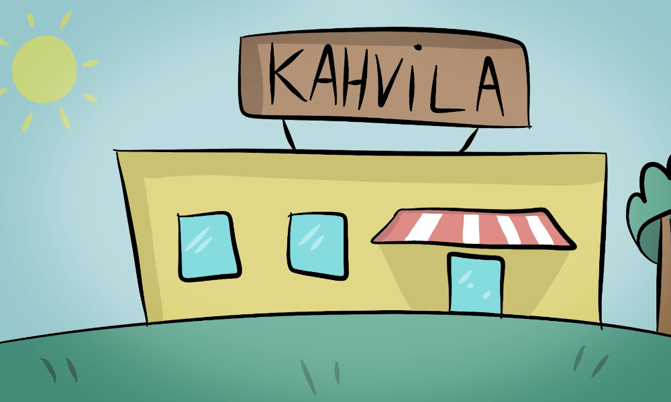
Mistä paikasta video alkaa?
Notes:
Pohtikaa yhdessä. Voit tukea keskustelua kysymällä:
Missä on sinun lähin kahvila?
Missä sinä yleensä tapaat kavereitasi?

Slide 12
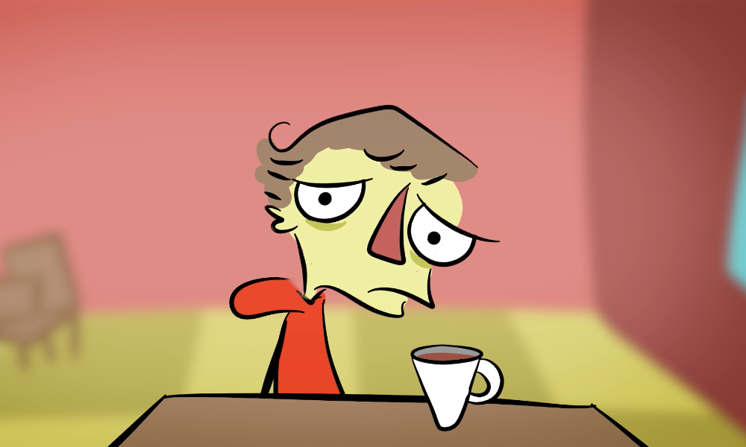
Miksi Huppis on niin väsynyt?
Notes:
Pohtikaa yhdessä. Voit tukea keskustelua kysymällä:
Millä laitteella Huppis on pelannut pelejä?
Mihin kellonaikaan Huppis pelaa?
Jos osallistujat eivät itse mainitse näitä, voit kertoa:
Huppis on pelannut liikaa digipelejä.
Huppis on pelannut yöllä, vaikka silloin pitäisi nukkua.
Siksi Huppista väsyttää paljon.
Huppiken päätä särkee ja hartiat ovat kipeät.
Huppikselle ei maistu enää ruoka.

Slide 13
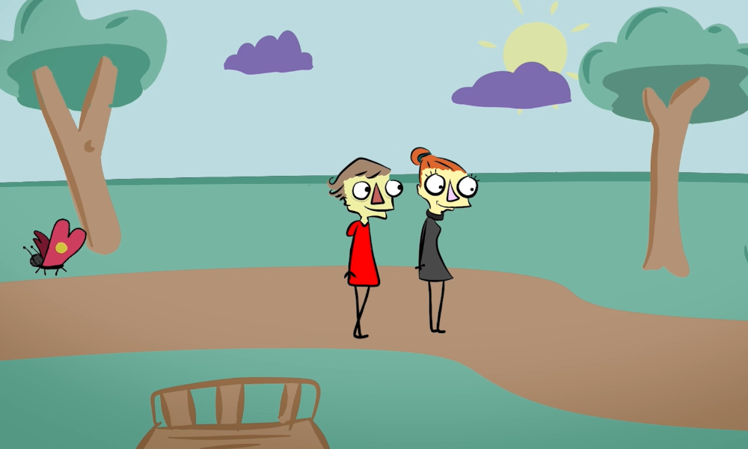
Minne Nuttis ja Huppis lähtevät?
Notes:
Pohtikaa yhdessä. Voit tukea keskustelua kysymällä:
Onko sinun kotisi lähellä samanlaista paikkaa?
Missä sinä tykkäät viettää aikaa,
jotta sinulle tulee parempi mieli?
Jos osallistujat eivät itse mainitse näitä, voit kertoa:
Nuttis varmaan ajattelee,
että vaikeista asioista voi olla helpompi jutella,
kun kävelee kivassa ympäristössä.
Puisto voi olla rauhallinen juttelulle.
Puistossa on myös luontoa kuten puita
Ja kasveja, jotka voivat tuoda hyvän mielen.

Slide 14
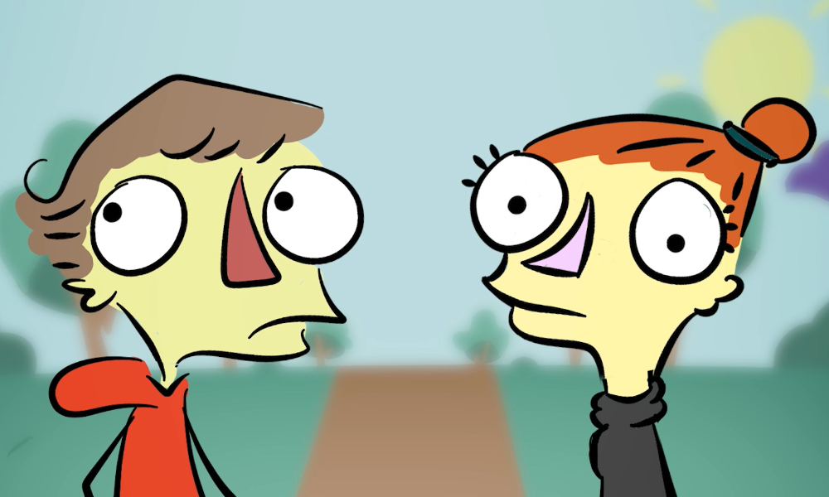
Mistä Nuttis ja Huppis keskustelevat puistossa?
Notes:
Pohtikaa yhdessä. Voit tukea keskustelua kysymällä:
Mitä mieltä Nuttis on pelaamisesta?
Mitä Nuttis ajattelee Huppiksen pelaamisen määrästä?
Jos osallistujat eivät itse mainitse näitä, voit kertoa:
Nuttis on sitä mieltä, että pelaaminen on hauskaa.
Mutta jos pelaa liikaa, niin siitä voi tulla ongelmia.

Slide 15
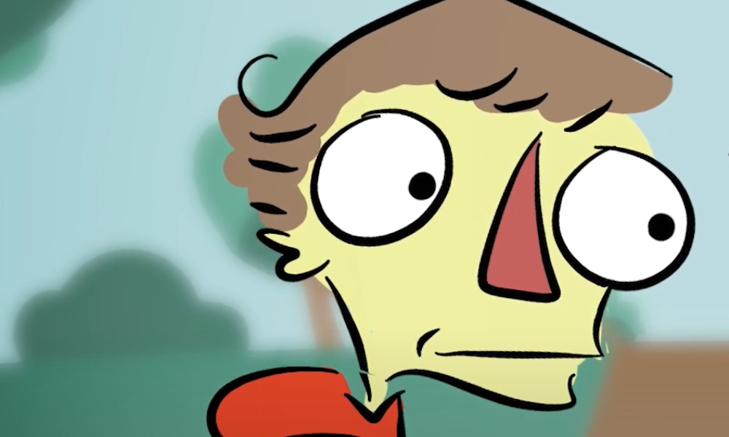
Miksi Huppis pelaa niin paljon?
Notes:
Pohtikaa yhdessä. Voit tukea keskustelua kysymällä:
Mitä asioita Huppis koittaa paeta pelaamisella?
Jos osallistujat eivät itse mainitse näitä, voit kertoa:
Huppis kertoo, että pelaa joskus siksi,
että ei tarvitse miettiä ikäviä asioita.
Joskus on hyvä unohtaa murheet,
mutta

Slide 16
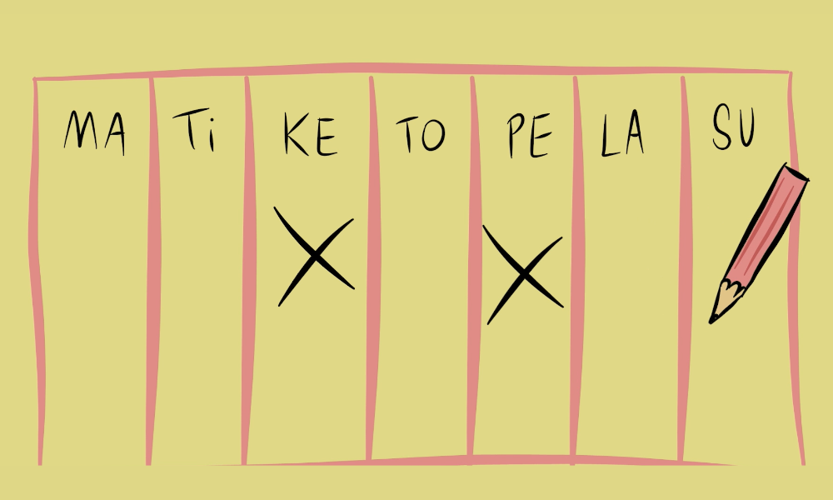
Minkä neuvon Nuttis antaa Huppikselle?
Notes:
Pohtikaa yhdessä. Voit tukea keskustelua kysymällä:
Kannattaako ikävät asiat vain koittaa unohtaa?
Minkä neuvon Nuttis antaa Huppikselle jotta hän ei pelaa liikaa?
Mitkä ovat sinun mielestäsi hyviä aikoja pelaamiselle?
Milloin ei kannata alkaa pelaamaan digipelejä?
Jos osallistujat eivät itse mainitse näitä, voit kertoa:
Nuttis neuvoo Huppista tekemään pelaamiselle aikataulun.
Nuttis neuvoo, että valitsee etukäteen hetket,
jolloin pelaa digipelejä.
Nuttis neuvoo päättämään etukäteen,
kuinka paljon aikoo pelata viikossa.

Slide 17
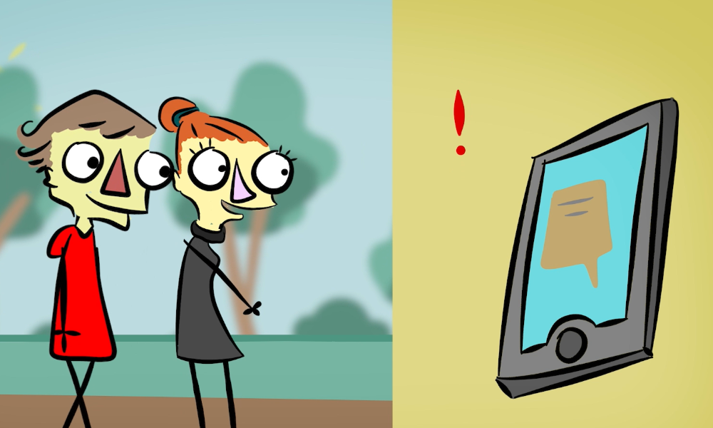
Miksi Nuttis kysyy, onko Huppiksella kännykkää?
Notes:
Pohtikaa yhdessä. Voit tukea keskustelua kysymällä:
Millä tavalla kännykkä voi olla apuna,
jotta muistaa asioita?
Jos osallistujat eivät itse mainitse näitä, voit kertoa:
Nuttis neuvoo Huppista laittamaan hälytyksen päälle,
jotta hän osaa paremmin aikatauluttaa pelaamista.
Kun hälytys soi, on aika lopettaa pelaaminen.

Slide 18
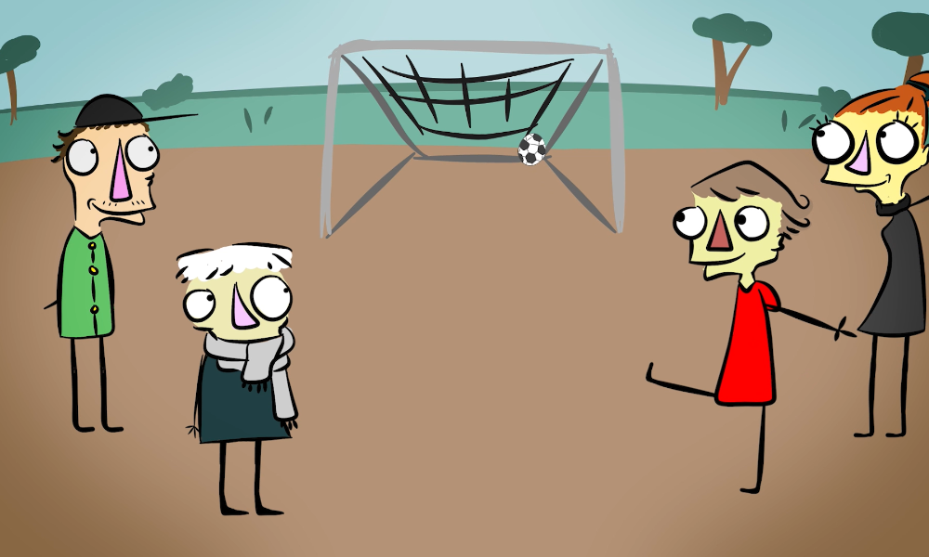
Vapaa-aika
Mitä muuta voi tehdä vapaa-ajalla, kuin pelata digipelejä?
Notes:
Pohtikaa yhdessä. Voit tukea keskustelua kysymällä:
Mitä sinä tykkäät tehdä vapaa-ajalla, muuta kuin pelata?
Mitä sinä harrastat?
Jos osallistujat eivät itse mainitse näitä, voit kertoa:
Kerro asioita joita itse tykkäät tehdä vapaa-ajalla.
Pohtikaa, miten näille asioille kävisi,
jos ei malttaisi lopettaa pelaamista.
Miten kavereiden näkemisen kävisi,
jos pelaisi aina yömyöhään?

Slide 19
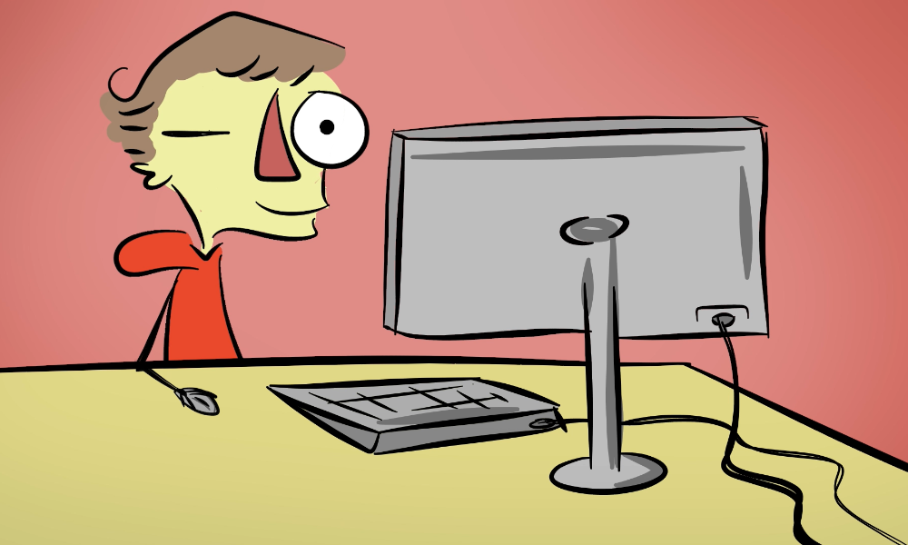
Pohditaan yhdessä:
Mitä Huppis tekee seuraavalla kerralla eri tavalla?
Notes:
Pohtikaa yhdessä. Voit tukea keskustelua kysymällä:
Mitä neuvoja sinä antaisit Huppikselle?
Olivatko Nuttiksen neuvot sinun mielestäsi hyviä?
Jos osallistujat eivät itse mainitse näitä, voit kertoa:
Huppis ei ensi kerralla pelaa liian myöhään.
Huppis laittaa muistutuksen puhelimeen,
niin hän muistaa lopettaa pelaamisen ajoissa.
Huppis alkaa näkemään kavereita useammin.

Slide 20
Uudet ystävät
Oletko löytänyt
uusia ystäviä digipeleistä?
Notes:
Tässä kohtaa on hyvä muistuttaa ryhmää,
että digipeleistä saadut ystävät ovat yhtä tärkeitä kuin muutkin ystävät.
Voit kertoa ryhmälle:
Jotkut pelaavat digipelejä internetissä,
ja tutustuvat siellä uusiin pelikavereihin.
Jotkut saavat uusia ystäviä,
kun tutustuu ihmiseen joka pelaa samaa peliä.
Netissä on myös keskustelupalstoja,
jossa voi jutella peleistä.

Slide 21
Digipelaamisesta ongelma
Mistä tietää, että pelaamisesta
on tullut ongelma?
Notes:
Osallistava tehtävä:
Tämän keskustelun voi toteuttaa pareittain tai pienissä ryhmissä.
Miettikää sopivan mittainen aika (esimerkiksi 10 minuuttia),
Mistä tietää, että joku pelaa liikaa digipelejä?
Millaisia ongelmia digipelaamisesta voi tulla?
Kirjoittakaa kaikki keksimänne syyt esimerkiksi taululle tai tähän diaan.
Tähän voi keksiä monta vastausta:
Kaikki aika menee peleihin ja unohtaa tehdä tärkeitä asioita.
Ei enää lähde mukaan asioihin koska haluaa vain pelata.
Ei pysty lopettamaan pelaamista.
Ei ole enää kiinnostunut muusta kuin pelaamisesta.

Slide 22
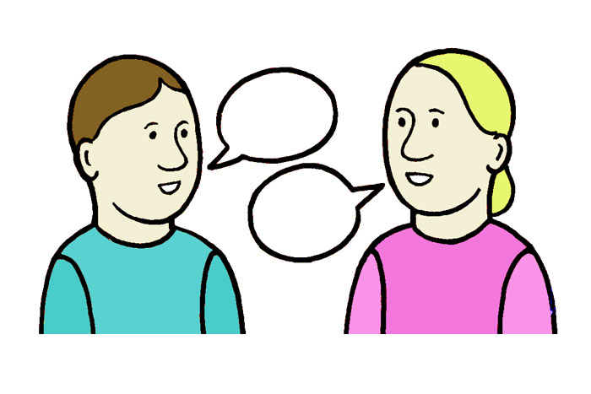
Onko sinusta vaikeaa kertoa kaverille, jos hän pelaa liikaa?
Notes:
Pohtikaa yhdessä. Voit tukea keskustelua kysymällä:
Miksi joistakin asioista on vaikea puhua?
Jos osallistujat eivät itse mainitse näitä, voit kertoa:
Joskus voi olla vaikea kertoa, että on huolissaan kaverista.
Voi pelottaa, että kaveri suuttuu.
Kaveri voi suuttua siksi, koska hän luulee,
että häntä yritetään määräillä.

Slide 23
Digipelaamisen kieltäminen
Mitä tapahtuu, jos joku kieltää
sinua pelaamasta?
Miten sinä toimit, jos et saa pelata silloin kun haluat?
Notes:
Pohtikaa yhdessä. Voit tukea keskustelua kysymällä:
Miksi joku voi joskus kieltää pelaamasta?
Onko sinulla sovittu sääntöjä pelaamiselle kotona tai koulussa?
Onko sääntöjä helppo noudattaa?
Jos osallistujat eivät itse mainitse näitä, voit kertoa:
On ymmärrettävää, että voi tulla paha mieli,
jos ei saa pelata silloin kun haluaisi.
Yleensä säännöt ja kiellot johtuvat siitä,
että sinusta yritetään pitää huolta.
Säännöistä kannattaa keskustella yhdessä etukäteen,
niin ne eivät tule yllätyksenä.
Sitten voi valmistautua siihen,
että kaikissa tilanteissa ei voi pelata.

Slide 24
Miksi jotkut tulevat vihaiseksi kun he pelaavat digipelejä?
Notes:
Pohtikaa yhdessä. Voit tukea keskustelua kysymällä:
Miltä tuntuu, kun häviää pelin?
Miltä tuntuu, jos ei onnistu niin hyvin,
kuin olisi toivonut?
Miten reagoit, jos peli on vaikeampi kuin luulit?
Jos osallistujat eivät itse mainitse näitä, voit kertoa:
Peleissä voi tulla vastaan häviöitä ja epäonnistumisia.
Siitä voi tulla paha mieli ja joskus jopa vihainen olo.
Silloin kannattaa rauhoittaa itseään esimerkiksi
lopettamalla pelaaminen ja menemällä kävelylle,
tai kuuntelemalla musiikkia
tai tekemällä jotakin josta tulee parempi olo.

Slide 25
Mistä voi saada apua, jos pelaamisesta
on tullut ongelma?
Notes:
Osallistava tehtävä:
Tämän keskustelun voi toteuttaa pareittain tai pienissä ryhmissä.
Miettikää sopivan mittainen aika (esimerkiksi 5 minuuttia),
Keneltä sinä pyytäisit apua, jos pelaamisestasi on tullut ongelma?
Kirjoittakaa kaikki keksimänne henkilöt, paikat tai palvelut ylös
esimerkiksi taululle tai tähän diaan.
Tähän voi keksiä monta vastausta:
Luotettava läheinen aikuinen.
Oma opettaja, ohjaaja tai avustaja.
Terveydenhoitaja.
Kaveri.
Nuoriso-ohjaaja.

Slide 26
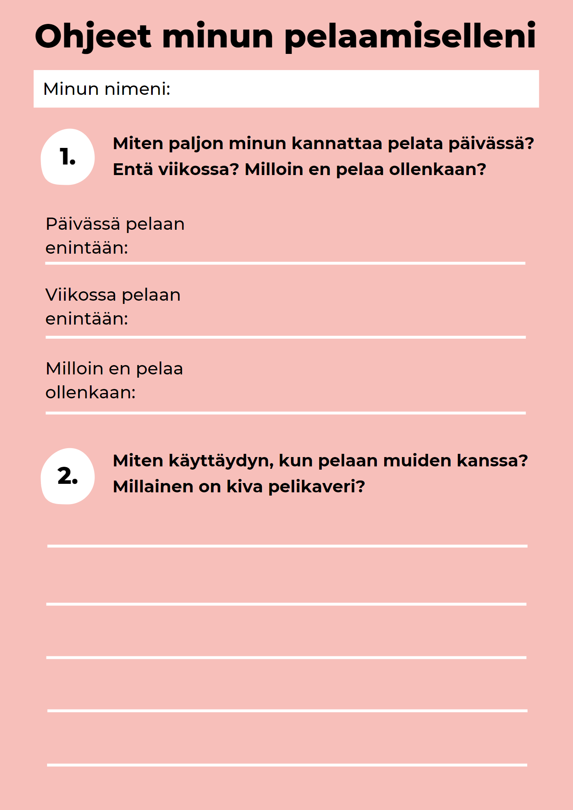
Tehtävä, osa 1
Tehtävä:
Tehdään ohjeet
omalle pelaamiselle.
Vastataan
kolmeen kysymykseen omasta pelaamisesta.
Notes:
Tehtävä, joka tehdään yksin:
Ohjeet minun pelaamiselleni
Tämän paperin voit tulostaa
jokaiselle oppilaalle EHYTin sivuilta
ehyt.fi/selvis
Voitte myös tehdä tehtävän diojen avulla niin,
että jokainen pohtii vastauksia itsenäisesti
ja halutessaan kirjaa ne jonnekin ylös.

Slide 27
Tehtävä, osa 2
Tehtävä: Kysymys 1
Miten paljon sinun
kannattaa pelata päivässä?
Entä viikossa?
Milloin et pelaa ollenkaan?
Notes:
Pohtikaa yhdessä tai itsenäisesti.
Voit tukea tehtävän tekoa kysymällä:
Mistä tiedät, että olet pelannut liikaa?
Mitä tapahtuu, jos pelaat liikaa?
Miltä tuntuu, jos ei mene ajoissa nukkumaan?
Kuinka paljon tarvitset aikaa nukkumiselle?
Nukahdatko nopeasti vai kestääkö sinulla nukahtaa?
Mitkä asiat sinun on tärkeää muistaa tehdä joka päivä?
Entä mitkä asiat pitää muistaa joka viikko?
Jos osallistujat eivät itse mainitse näitä, voit kertoa:
Päivässä kannattaa varata tarpeeksi aikaa nukkumiselle.
Myös nukkumaan menoon kannattaa varata sopivasti aikaa.
Voit asettaa puhelimeesi hälytyksen kuten tarinassa,
Jotta et pelaa liian kauan.
Voit myös pyytää kotona toiste henkilöä kertomaan,
kun olet pelannut tarpeeksi kauan.
On myös paikkoja ja tilanteita,
jolloin ei pidä pelata, kuten koulussa ja syödessä.

Slide 28
Tehtävä, osa 3
Tehtävä: Kysymys 2
Miten käyttäydyn,
kun pelaan muiden kanssa?
Millainen on kiva pelikaveri?
Notes:
Pohtikaa yhdessä tai itsenäisesti.
Voit tukea tehtävän tekoa kysymällä:
Minkälainen käytös on ystävällistä?
Mitä kiva pelikaveri tekee pelin aikana?
Entä millainen on ikävä pelikaveri?
Jos osallistujat eivät itse mainitse näitä, voit kertoa:
On kivaa pelata sellaisen kaverin kanssa,
joka kannustaa ja kehuu.
Kannattaa olla ystävällinen,
kun pelaa yhdessä muiden kanssa,
Mukavia pelikavereita pyydetään uudestaan mukaan.

Slide 29
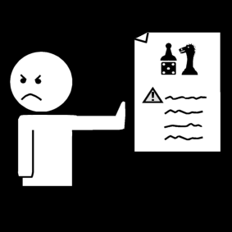
Tehtävä, osa 4
Tehtävä: Kysymys 3
Mitä tapahtuu,
jos en noudata näitä ohjeita?
Notes:
Pohtikaa yhdessä tai itsenäisesti.
Voit tukea tehtävän tekoa kysymällä:
Mikä on sopiva seuraus,
jos ei noudata näitä sääntöjä?
Mikä auttaisi jatkossa noudattamaan sääntöjä?
Jos osallistujat eivät itse mainitse näitä, voit kertoa:
Kannattaa päättää etukäteen,
Mitä tapahtuu, jos pelaa liikaa
Tai ei ole kiva pelikaveri.
Sovi silloin itsesi kanssa,
että pidät taukoa pelaamisesta.
Tai keskustella jonkun kanssa,
miksi oli vaikeaa noudattaa sääntöjä.

Slide 30
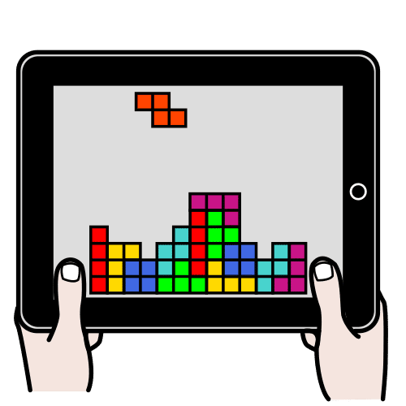
Tiesitkö,
että digipelaamisesta voi tulla ammatti?
Notes:
Pohtikaa yhdessä. Voit tukea keskustelua kysymällä:
Oletko kuullut e-urheilusta eli
elektronisesta urheilusta?
Millaista työtä ajattelet digipelaamisen olevan?
Jos osallistujat eivät itse mainitse näitä, voit kertoa:
Digipeliammattilaisille järjestetään kilpailuja,
joissa ammattipelaajat pelaa toisiaan vastaan.
Sitä sanotaan elektroniseksi urheiluksi eli e-urheiluksi.
Elektronista urheilua harrastetaan joukkueena tai yksin.
Jotkut myös tekevät ja testaavat pelejä työkseen.
Tällaista työtä ei voi tehdä,
jos ei osaa hallita omaa pelaamista.
Lähde: Suomen elektronisen urheilun liitto
https://seul.fi/

Slide 31
Voiko digipelaaminen olla vaarallista?
Notes:
Pohtikaa yhdessä. Voit tukea keskustelua kysymällä:
Mitä vaaroja pelaamisessa voi olla?
Voivatko muut pelaajat olla vaarallisia?
Jos osallistujat eivät itse mainitse näitä, voit kertoa:
Seuraavaksi käymme yhdessä läpi,
Mitä vaaroja peleissä voi kohdata.

Slide 32
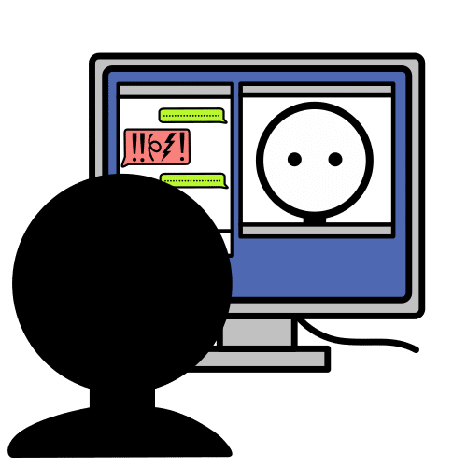
Muut ihmiset digipeleissä
Digipelaamista voi harrastaa internetissä muiden ihmisten kanssa. On hauskaa pelata yhdessä. Silloin voi myös tulla vastaan vaarallisia tilanteita.
Notes:
Pohtikaa yhdessä. Voit tukea keskustelua kysymällä:
Millä tavalla muut ihmiset voivat olla vaarallisia?
Jos osallistujat eivät itse mainitse näitä, voit kertoa:
Katsotaan seuraavaksi yhdessä,
miten muut ihmiset voivat aiheuttaa vaaraa peleissä.

Slide 33
Ihmiset ovat joskus ilkeitä internetissä.
Joskus ihmiset sanovat ilkeitä asioita toisille internetissä.
Se voi johtua siitä,
että emme näe toistemme kasvoja.
Siksi meidän on vaikeampi
ottaa huomioon toisen tunteet.
Notes:
Pohtikaa yhdessä. Voit tukea keskustelua kysymällä:
Miksi jotkut ihmiset ovat ilkeitä muille?
Miksi joku haluaa aiheuttaa toiselle pahan mielen?
Oletko sinä kohdannut ilkeitä ihmisiä pelatessasi?
Jos osallistujat eivät itse mainitse näitä, voit kertoa:
Ihmiset voivat olla ilkeitä muille siksi,
koska heillä on paha olla.
Joillekin pelaaminen aiheuttaa
stressiä ja ärsytystä.
ja he saattavat purkaa sen muihin.

Slide 34
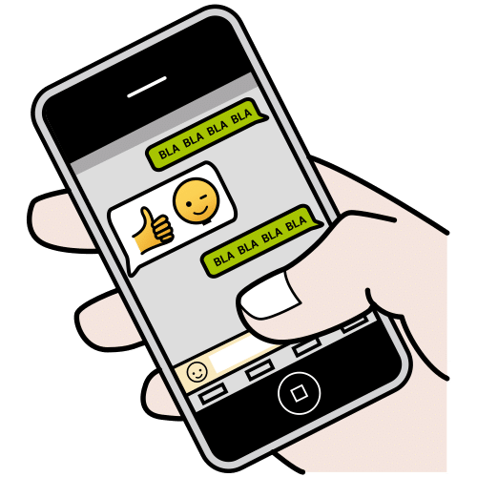
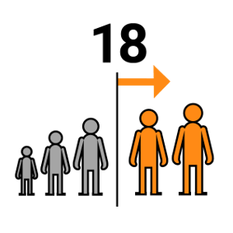
Tuntemattomat aikuiset digipeleissä
Netissä voi olla aikuisia,
jotka haluavat tutustua sinuun.
He voivat esimerkiksi kehua sinua ja haluavat viestitellä kanssasi.
Notes:
Tämä aihe voi tuntua vaikealta tai jännittävältä käsitellä,
mutta on tärkeää että nuoret tietävät
mitä internetissä voi tapahtua.
Grooming, eli lapsen houkutteleminen seksuaalisiin tarkoituksiin =
Henkilö, joka ehdottaa tapaamista tai muuta kanssakäymistä
lapsen kanssa tarkoituksena valmistaa kuvia tai kuvatallenteita,
jossa sukupuolisiveellisesti loukaten esitetään lasta
taikka lapseen kohdistetaan seuraavat rikokset;
lapsen seksuaalinen hyväksikäyttö tai törkeä lapsen seksuaalinen hyväksikäyttö,
tuomitaan lapsen houkuttelemisesta seksuaalisiin tarkoituksiin.
Lähde: Minilex.fi

Slide 35
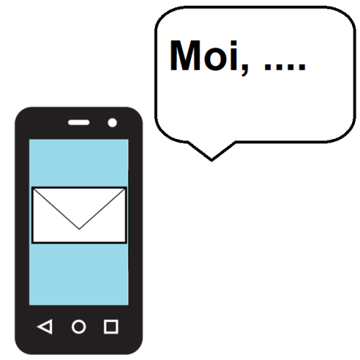
Tuntemattomien pyynnöt digipeleissä
Nämä aikuiset voivat pyytää sinua tekemään asioita, jotka ovat väärin ja jotka eivät kuulu lasten elämään.
He voivat esimerkiksi pyytää sinua lähettämään alastonkuvia itsestäsi. Tai he saattavat ottaa alastonkuvia ja lähettää niitä sinulle.
Notes:
Tämä aihe voi tuntua vaikealta tai jännittävältä käsitellä,
mutta on tärkeää että nuoret tietävät
mitä internetissä voi tapahtua.
Grooming, eli lapsen houkutteleminen seksuaalisiin tarkoituksiin =
Henkilö, joka ehdottaa tapaamista tai muuta kanssakäymistä
lapsen kanssa tarkoituksena valmistaa kuvia tai kuvatallenteita,
jossa sukupuolisiveellisesti loukaten esitetään lasta
taikka lapseen kohdistetaan seuraavat rikokset;
lapsen seksuaalinen hyväksikäyttö tai törkeä lapsen seksuaalinen hyväksikäyttö,
tuomitaan lapsen houkuttelemisesta seksuaalisiin tarkoituksiin.
Lähde: Minilex.fi

Slide 36
Laiton toiminta aikuisen toimesta
Suomessa on laitonta houkutella alle 18-vuotiasta seksuaalisiin tarkoituksiin. Myös alastonkuvan lähettäminen alaikäiselle on rikos.
Notes:
Alle 18-vuotiaan houkuttelu seksuaalisiin tarkoituksiin
on Suomessa laitonta (Rikoslaki 1889/39 20. luku 18 §).
Jollei teosta muualla laissa säädetä ankarampaa rangaistusta,
tuomitaan tästä teosta myös se,
joka houkuttelee 18 vuotta nuoremman henkilön sukupuoliyhteyteen
tai muuhun seksuaaliseen tekoon rikoslain 8 a:ssa tarkoitetulla tavalla
eli seksuaalipalvelujen ostamisesta nuorelta taikka houkuttelee esiintymään
sukupuolisiveellisyyttä loukkaavassa järjestetyssä esityksessä.
Tästä rikoksesta tuomitaan sakkoa
tai vankeutta enintään 1 vuosi
ja myös yritys on rangaistava.
Lähde: Minilex.fi
Suavarten.fi -verkkosivuilta:
Ei-toivotut nudet eli alastonkuvat
ovat yleinen seksuaalirikoksen muoto somessa.
Nudejen lähettäminen alle 16-vuotiaalle on rikos.
Nuden lähettäminen yli 16-vuotiaalle voi olla rikos.
Alle 16-vuotiaalta nudejen pyytäminen ja niiden lähettämiseen painostaminen on rikos.
Alastonkuvan hallussapito alle 18-vuotiaasta on rikos.
Toisen alastonkuvien levittäminen on rikos.
Jos alle 16-vuotiaat haluavat lähettää ja saada nudeja toisiltaan,
lakia sovelletaan samalla tavalla kuin alle 16-vuotiaiden välisessä seksissä.
Nudeja ei saa säilyttää.
Seksuaalissävytteisen sisällön tai viestien lähettäminen alaikäiselle on rikos.
Myös verkossa ja somessa tapahtuviin asioihin pätee Suomen suojaikärajat.
Esimerkiksi nudejen pyytäminen tai lähettäminen alaikäiselle
täyttää lapseen kohdistuvan seksuaalirikoksen tunnusmerkit.
Vastuu tilanteesta on aina aikuisella ja vastaanottajan ikä
täytyy selvittää ennen seksuaalissävytteisen materiaalin lähettämistä.

Slide 37
Lopuksi
Mitä sinulle jäi
oppitunnista mieleen?
Oliko oppitunnilla jotakin vaikeita sanoja tai asioita?
Notes:
Lopuksi voi kirjata yhdessä näkyviin,
mitä opiskelijat pitivät tärkeinä asioina
Ja mitä uutta he oppivat tänään.
Pohtikaa yhdessä. Voit tukea keskustelua kysymällä:
Mitä tarinalla yritetään osallistujien mielestä kertoa?
Mikä kohta tarinassa tuntui huonolta?
Mikä kohta tarinassa tuntui hyvältä?
Jos osallistujat eivät itse mainitse näitä, voit kertoa:
Tarina opettaa, että kannattaa miettiä tarkkaan,
miten itse haluaa pelata.
Tarina muistuttaa,
että pelaamisen lisäksi voi olla
muita kivoja harrastuksia.

Slide 38
Hyvä tietää
Jos joku lähettää sinulle viestejä, jossa yrittää houkutella sinua seksuaalisiin tarkoituksiin:
Kerro luotettavalle aikuiselle.
Tehkää asiasta ilmoitus poliisille.
Notes:
Aina, jos epäilee lapseen kohdistuneen Groomingia,
tulee siitä tehdä ilmoitus suoraan poliisille tai Nettivihjeelle.
Ilmoituksen voi tehdä itsestä
tai toisesta henkilöstä.

Slide 39
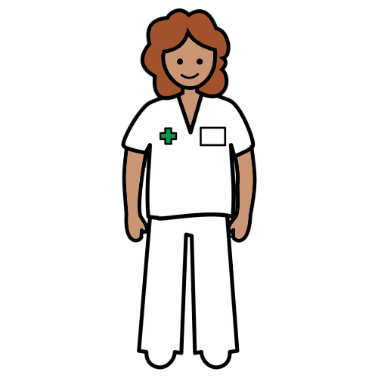
Mistä saa apua, jos pelaamisesta tulee ongelma?
Peluurin auttava puhelin on avoinna maanantaista perjantaihin kello 12-18.
Puhelu on maksuton ja voit asioida nimettömänä.
Numero on 0800 100 101.
Peluurin chat on auki ma, ke ja pe kello 12-15 osoitteessa peluuri.fi
Pyydä apua
Opettajalta, ohjaajalta tai terveydenhoitajalta.
Omalta avustajalta.
Oman kunnan terveysasemalta.
Oman kunnan nuorisoasemalta.
Kerro huolestasi tutulle aikuiselle.
Notes:
Halutessaan voi soittaa
Peluurin auttavaan puhelimeen
numeroon 0800 100 101.
Numero on ilmainen. Voit soittaa nimettömänä.
Palvelu on avoinna ma-pe kello 12-18
Painota, että apua voi hakea myös, vaikka itsellä ei olisi ongelma, vaan jollakin kaverilla tai perheenjäsenellä.
Ammattilaiselle voi kertoa, jos on huolissaan läheisen pelaamisesta.

Slide 40
Lue lisää digipelaamisesta selkokielellä: Verneri.net
Notes:
Kerro lopuksi osallistujille,
että Verneri.net tarjoaa
luotettavaa tietoa pelaamisesta selkokielellä.
Voit muistuttaa osallistujia,
että internetissä liikkuu paljon väärää tietoa.
Siksi on hyvä tietää nettisivuja,
joista löytyy luotettavaa tietoa.

Slide 41
Pelataan tietovisa digipelaamisesta
Mitä tiedät digipelaamisesta?
Kokeile vastata tietovisan kysymyksiin.
Tietovisa on tehty selkokielellä.
Pelataan!
Tietovisa löytyy SELVIS-hankkeen sivuilta:
ehyt.fi/selvis
Notes:
Jos teillä on aikaa,
voitte lopuksi pelata selkokielistä tietovisaa digipelaamisesta.
Tietovisassa tulee 4 kysymystä digipelaamisesta.
Tietovisa arpoo kysymykset,
joten peliä voi pelata uudestaan.

Slide 42
Papunet
Tässä materiaalissa käytetyt kuvat on otettu Papunetin kuvapankista. Papunet.net
Notes:
Tutustu Papunetin kuvapankkiin osoitteessa
https://papunet.net/materiaalia/kuvapankki/

Slide 43
SELVIS-hanke
Kiitos osallistumisesta SELVIS-oppitunnille!
Materiaali on tehty yhteistyössä
Ehkäisevä päihdetyö EHYT ry:n ja Kehitysvammaliiton kanssa.
Tämä materiaali on saanut selkotunnuksen.
Notes:
SELVIS-hankkeen (2018-2021) tavoitteena oli
ehkäistä itsenäistyvien kehitysvammaisten
nuorten päihde- ja pelihaittoja kehittämällä
selkokielistä ja saavutettavaa päihde- ja pelikasvatusaineistoa.
Aineistoja testattiin kehitysvammaisille nuorille järjestettävissä ryhmissä.
Lisäksi hanke koulutti kehitysvammaisten nuorten parissa
toimivia ammattilaisia ottamaan päihteet ja pelaaminen puheeksi.
SELVIS oli EHYT ry:n ja Kehitysvammaliitto ry:n yhteishanke,
joka toimi valtakunnallisesti.
Hanke on myös osa Arvokas- eriarvoisuuden vähentämisen avustusohjelmaa,
jota koordinoi Setlementtiliitto.
Hanketta rahoitti Sosiaali- ja terveysjärjestöjen avustuskeskus (STEA).

